Slide 1
La autoridad bíblica
Iglesia de Cristo Usulután 16 – diciembre – 2018
¿DE DÓNDE NO PROCEDE LA AUTORIDAD DIVINA?

Slide 2
De la doctrina o prácticas del Antiguo Testamento.
No se deben considerar las doctrinas o prácticas del Antiguo Testamento como autoridad divina (diezmos, música instrumental, sacrificios de animales, otros)
El sacrificio de Jesús en la cruz, pone fin al Antiguo Testamento, siendo confirmado con su muerte en la cruz y dando origen a un Nuevo Testamento, en cuyas promesas está la iglesia.

Slide 3
Hebreos 9:15 - 17
Un nuevo pacto,
La promesa de la
herencia eterna.
16 Porque donde hay testamento, es necesario que intervenga muerte del testador.
17 Porque el testamento con la muerte se confirma; pues no es válido entre tanto que el testador vive.

Slide 4
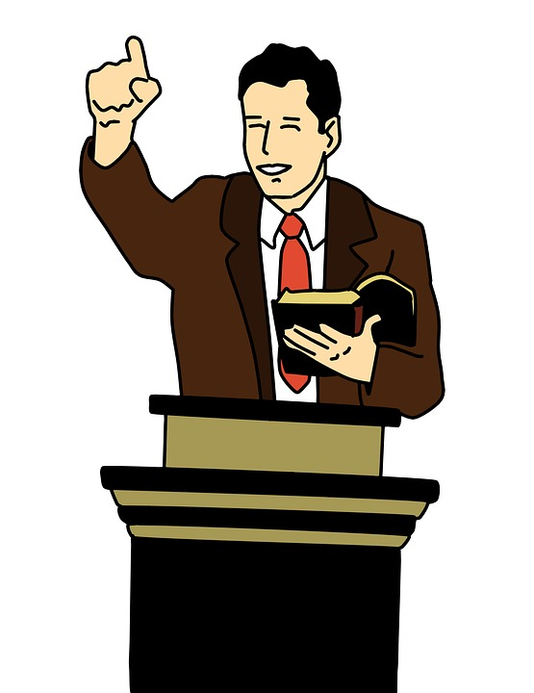
La autoridad divina no procede del predicador.
Algunos consideran al predicador y su palabra como autoridad bíblica, cuando realmente no lo es, pues él solamente es un siervo de Dios que cumple la voluntad (autoridad de Dios).
“Si esto enseñas a los hermanos, serás buen ministro de Jesucristo, nutrido con las palabras de la fe y de la buena doctrina que has seguido” 1ª Timoteo_4.6

Slide 5
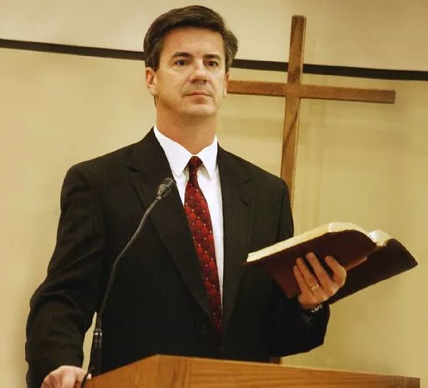
El concepto de que la autoridad bíblica procede del predicador o pastor, procede del mundo sectario; donde se cree que el predicador recibe un llamado especial de parte de Dios para predicar la palabra de Dios y que eso lo hace estar por encima de los demás.
“Pero vosotros no queráis que os llamen Rabí; porque uno es vuestro Maestro, el Cristo, y todos vosotros sois hermanos” Mateo 23.8
“Ten cuidado de ti mismo y de la doctrina; persiste en ello, pues haciendo esto, te salvarás a ti mismo y a los que te oyeren” 1ª Timoteo 4.16

Slide 6
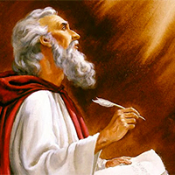
Hemos de recordar que el predicador es solo un instrumento que es utilizado por Dios para llevar su mensaje a los corazones de los hijos de los hombres.
“Porque nosotros somos colaboradores de Dios, y vosotros sois labranza de Dios, edificio de Dios”
1ª Corintios 3.9
“Algunos, a la verdad, predican a Cristo por envidia y contienda; pero otros de buena voluntad” Filipenses 1.15

Slide 7
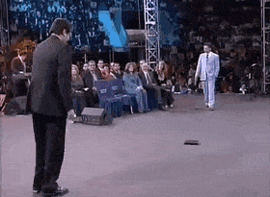
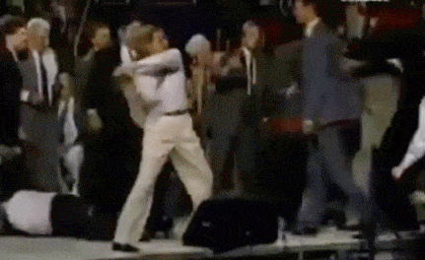
La diversidad de doctrinas enseñadas por los predicadores, es lastimoso decirlo, pero no proceden de la autoridad divina, pues nunca Dios es Dios de confusión, sino de paz.
Pastor Cash Luna
Establece una línea de
Autoridad, tirando
Una Biblia al suelo y reta
A cualquier siervo a pasar
De esa línea. Y no pueden

Slide 8
El predicador, debe limitarse a “predicar la palabra de Dios” no es la palabra suya como ser humano la que está por encima de la voluntad de Dios. [algunos utilizan el púlpito para contar chistes o historietas que no edifican y que solo pretenden entretener a la gente, la cual se ríe de sus desvaríos] Existe la doctrina “El evangelio de la risa santa”
“Te encarezco delante de Dios y del Señor Jesucristo, que juzgará a los vivos y a los muertos en su manifestación y en su reino, que prediques la palabra; que instes a tiempo y fuera de tiempo; redarguye, reprende, exhorta con toda paciencia y doctrina” 2ª_Timoteo 4.1 – 2

Slide 9
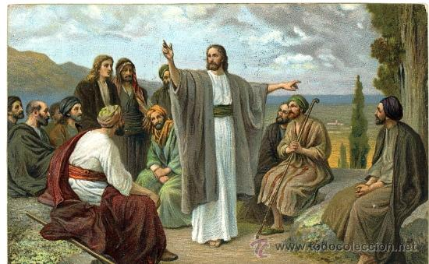
“Yo soy el buen pastor; el buen pastor su vida da por las ovejas. Mas el asalariado, y que no es el pastor, de quien no son propias las ovejas, ve venir al lobo y deja las ovejas y huye, y el lobo arrebata las ovejas y las dispersa. Así que el asalariado huye, porque es asalariado, y no le importan las ovejas” Juan_10.11 – 13
Por muy estudiado que sea el predicador o pastor; no se puede aceptar algo como autorizado por Dios, solo porque alguien que tiene fama lo dijo; ya que él no es origen de autoridad.

Slide 10
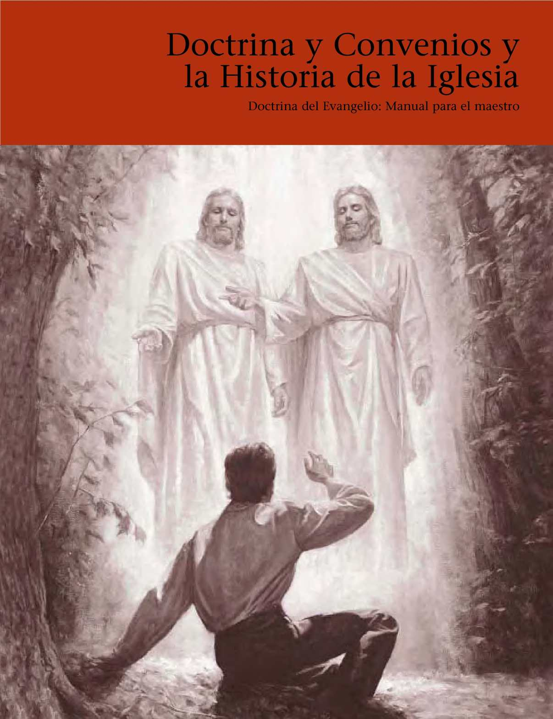
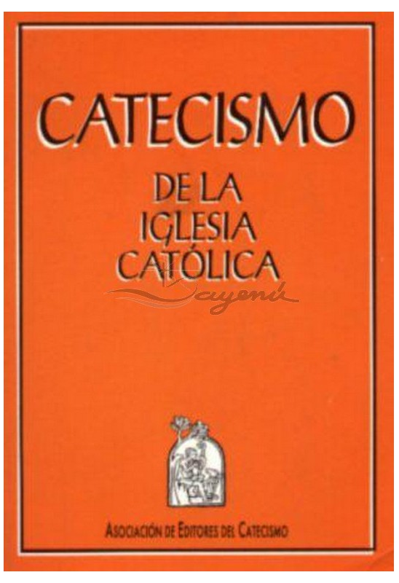
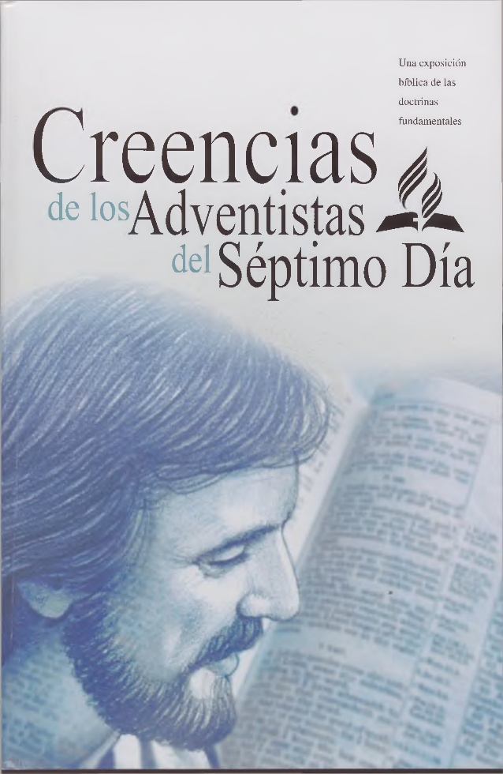
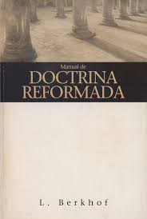
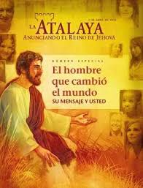
La autoridad divina no procede de credos humanos
Hoy día cada denominación tiene su propio manual, su propia disciplina, su propio instituto teológico para preparar sus predicadores; con la intención de que no se salgan de la línea doctrinal de ellos y así organizar una iglesia de esa clase y bajo ese mismo credo.

Slide 11
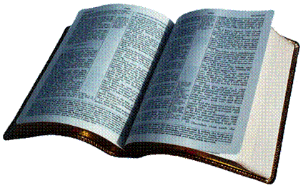
La autoridad divina no procede de credos humanos
No podemos agradar a Dios aceptando credos o tendencias de hombres, porque al hacerlo traspasaríamos la autoridad bíblica.
“Pues en vano me honran, Enseñando como doctrinas, mandamientos de hombres” Mateo_15.9
“Mas tú, oh hombre de Dios, huye de estas cosas, y sigue la justicia, la piedad, la fe, el amor, la paciencia, la mansedumbre. Pelea la buena batalla de la fe, echa mano de la vida eterna, a la cual asimismo fuiste llamado, habiendo hecho la buena profesión delante de muchos testigos” 1ª Timoteo_6.11-12

Slide 13
La autoridad divina no procede de los deseos de la congregación
“Pues, ¿busco ahora el favor de los hombres, o el de Dios? ¿O trato de agradar a los hombres? Pues si todavía agradara a los hombres, no sería siervo de Cristo”
Gálatas_1.10
Algunas organizaciones religiosas claman el ser DEMOCRÁTICOS en su proceder y llevan a votación de sus miembros la mayoría de cosas sagradas que se hacen en la iglesia en el nombre de Dios y rechazan la autoridad de Dios.

Slide 14
Como humanos, siempre estamos expuestos a la falla o al error y los deseos de la congregación puede que no estén correctos.
Israel quería dioses que fueran delante de ellos. Éxodo 32.
Israel deseaba un rey como las demás naciones. 1° Samuel 8
El pueblo deseaba cosas que contrariaban la autoridad de Dios. 1° Samuel 15.15, 24

Slide 15
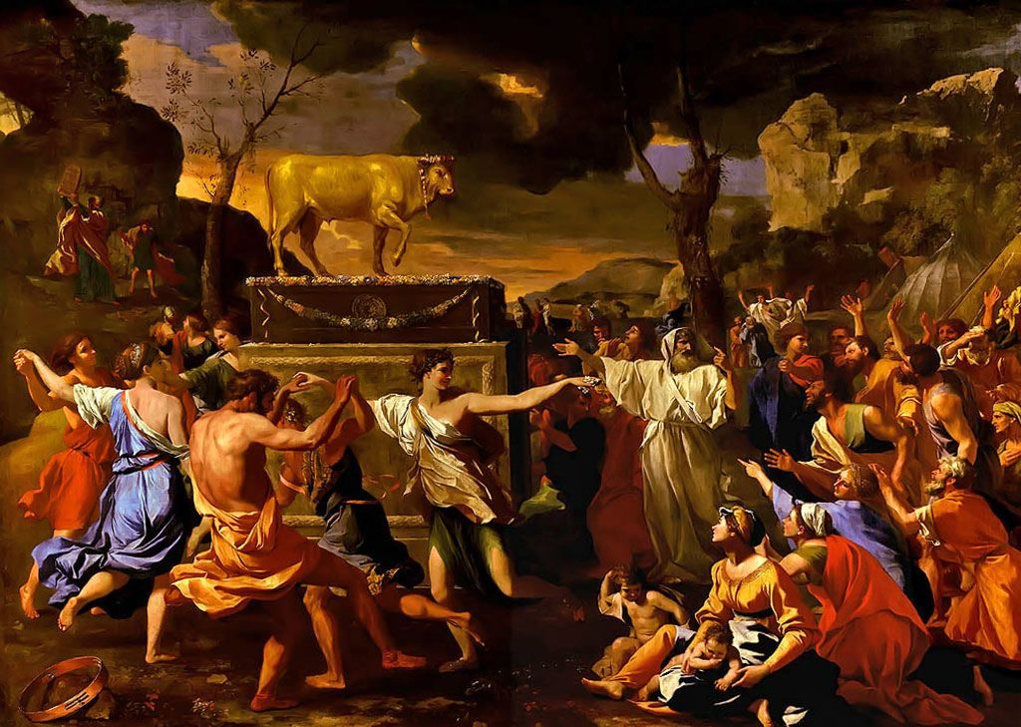
La autoridad divina no procede de los deseos de la congregación
Los deseos de la gente, la mayoría de las veces son contrarios a los deseos de Dios.

Slide 17
1° Samuel 8.6
Pero no agradó a Samuel esta palabra que dijeron:
Danos un rey que nos juzgue. Y Samuel oró a Jehová.

Slide 19
Vé, pues, y hiere a Amalec, y destruye todo lo que tiene, y no te apiades de él; mata a hombres, mujeres, niños, y aun los de pecho, vacas, ovejas, camellos y asnos.
1° Samuel 15.3
Samuel entonces dijo: ¿Pues qué balido de ovejas y bramido de vacas es este que yo oigo con mis oídos? Y Saúl respondió: De Amalec los han traído; porque el pueblo perdonó lo mejor de las ovejas y de las vacas, para sacrificarlas a Jehová tu Dios, pero lo demás lo destruimos.
1° Samuel 15.14 - 15

Slide 21
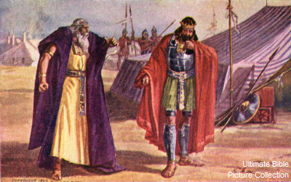
1° Samuel 15.24
Entonces Saúl dijo a Samuel: Yo he pecado; pues he quebrantado el mandamiento de Jehová y tus palabras,
porque temí al pueblo y consentí a la voz de ellos. Perdona, pues, ahora mi pecado.

Slide 22
La autoridad divina no procede de los deseos de la congregación
La iglesia deberá dejarse guiar solo por lo que Dios autoriza para ella en su palabra y desechar lo que no viene de Dios.

Slide 23
La autoridad divina no procede de los ancianos, obispos o pastores ni presbíteros.
Los ancianos de las congregaciones son puestos para pastorear al rebaño al que ellos pertenecen. Hechos_20.28, 1ª Pedro_5.2
Por tanto, mirad por vosotros, y por todo el rebaño en que el Espíritu Santo os ha puesto por obispos, para apacentar la iglesia del Señor, la cual él ganó por su propia sangre.
Apacentad la grey de Dios que está entre vosotros, cuidando de ella, no por fuerza, sino voluntariamente; no por ganancia deshonesta, sino con ánimo pronto

Slide 24
Ellos están bajo la autoridad de Cristo al igual que todos sus hermanos en la iglesia y no pueden cambiar los mandamientos de Dios, sino velar que la iglesia los cumpla como Dios ha ordenado. Pues en cuanto a la fe no hay autonomía.
Un hombre no puede cambiar la palabra de Dios (si los instrumentos de música fueran aprobados por los ancianos; antes que obedecerles a ellos debemos obedecer a Dios)
La justicia del hombre no obra la justicia de Dios.

Slide 25
CONCLUSIÓN
Algunas personas piensan que si lo que se hace es una buena obra o que si se logran buenos resultados; esa es suficiente autoridad para hacerlo.
Lo anterior no califica como una práctica sana en religión; por ejemplo; David obtenía buenos resultados cuando transportaba el arca del pacto (2° Samuel 6) pero no era lo correcto, ni aprobado por Dios. Véase Josué 3.3, 6.

Slide 26
CONCLUSIÓN
Otro caso es el del rey Uzías, quien trató de hacer una buena obra al quemar incienso a Jehová; pero no era lo correcto, porque no le correspondía a él hacerlo.
Además Nadab y Abiú, intentaban hacer su trabajo cuando quemaban incienso en el altar de Jehová, pero Dios no lo había ordenado de esa forma como ellos intentaban hacerlo.
Lo autorizado por Dios, no es lo que el hombre piense que es; sino lo que Dios ordena y sus mandamientos no son gravosos y se obedecen por amor.

